Slide 1
コーディング能力判定モデルを対象とした
データセットの非独立性による影響調査
服部 文志，松下誠，肥後芳樹
大阪大学情報科学研究科

Slide 2
背景
機械学習を用いたアプローチが増えている[1][2]
  例：バグの検出，コード補完，メソッド命名など
  大量のデータを用いて共通する特徴を学習する
データセットの質・扱い方がモデルの精度に直結する
  データの多様性，データの事前処理，データの分割など
データセットを正しく扱わないと正確な精度が得られない
  本来精度が低いモデルを過大評価してしまうこともある
[1] Miltiadis Allamanis, Earl T Barr, Premkumar Devanbu, and Charles Sutton. A survey of machine learning for big code and naturalness. ACM Computing Surveys (CSUR), 51(4):1–37, 2018.
[2]Yanming Yang, Xin Xia, David Lo, and John Grundy. A survey on deep learning for software engineering. arXiv preprint arXiv:2011.14597, 2020.

Slide 3
精度上昇の先行研究
1. コードの重複による精度の上昇
2. データセットの分割方法による精度の上昇
Notes:
~4:00

Slide 4
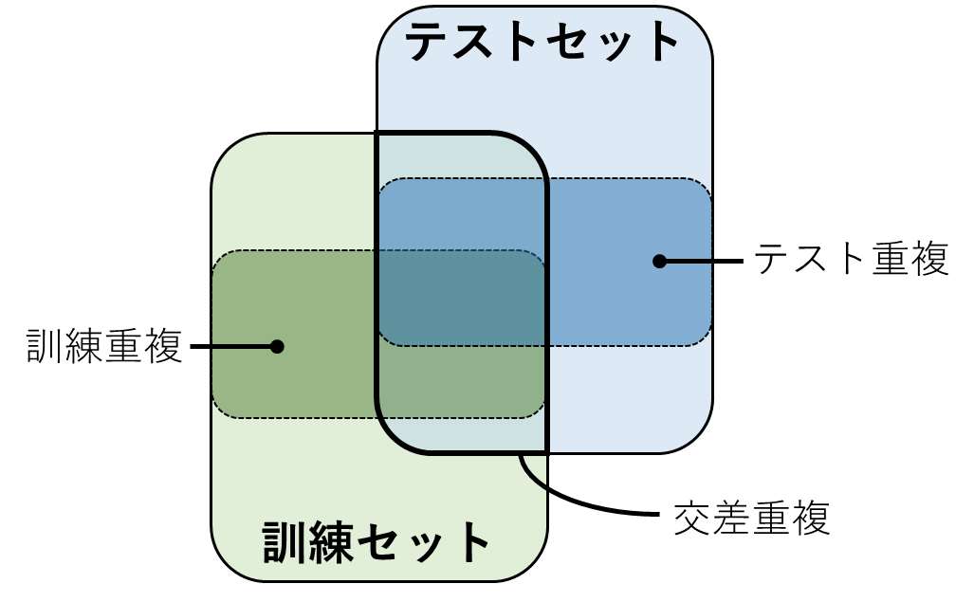
重複による影響
データセット内に重複が存在することで精度が上昇[3]
  重複：ファイルレベルで酷似したソースコード
  複数のデータセット・タスクで確認されている
問題の核となるのは交差重複の存在
  モデルの汎化能力ではなく記憶力により精度が上昇
[3]Miltiadis Allamanis. 2019. The Adverse Effects of Code Duplication in Machine Learning Models of Code. In Proceedings of the 2019 ACM SIGPLAN International Symposium on New Ideas, New Paradigms, and Reflections on Programming and Software (Onward! 2019). Association for Computing Machinery, New York, NY, USA, 143–153
Notes:
~4:30

Slide 5
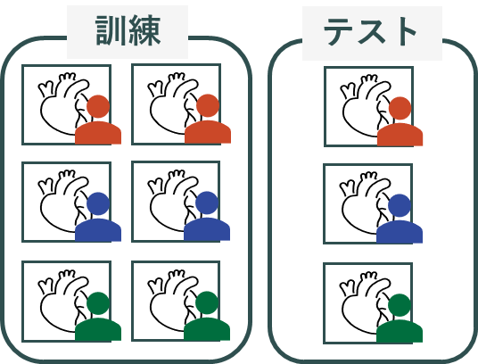
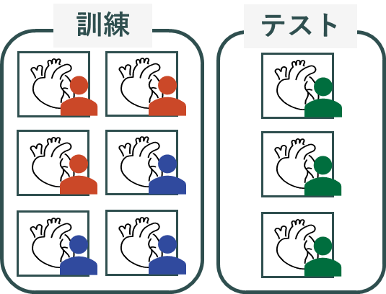
データセットの分割方法による影響
医療分野の画像診断モデルにおける研究[4]
ランダムに分割
(k分割交差検証)
F値：0.757
患者ごとに訓練・テストに分割（グループk分割交差検証）
F値：0.539
約40％上昇
[4] Farhad Maleki, Katie Ovens, Rajiv Gupta, Caroline Reinhold, Alan Spatz, and Reza Forghani: Generalizability of Machine Learning Models: Quantitative Evaluation of Three Methodological Pitfalls. Radiology: Artificial Intelligence
Notes:
~5:00

Slide 6
データセットの非独立性
重複したデータがある＝データセットの冗長性
関連性を持つデータがある＝データセットの相関性
冗長性＋相関性＝データセットの非独立性
非独立性はモデルの評価に影響を与える
  （見かけ上）モデルの精度が高くなる

Slide 7
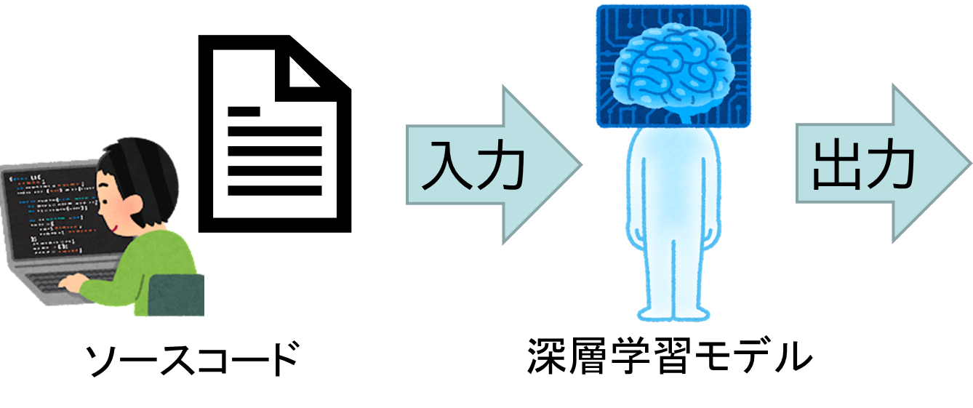
非独立性による問題を抱えるモデル
深層学習によりコーディング能力を判定（以降，対象モデル）
  教育や採用において客観的な評価を行う
  競技プログラミングのソースコードとレーティングを利用
  （以降，競プロ）
[5]
上級者
or
中級者
or
初級者
[5]松井智寛，松下 誠，井上克郎： ソースコードのグラフ表現を利用した深層学習によるコーディングの専門性の判定手法，
情報処理学会研究報告，Vol. 2022-SE-210, No. 12,pp. 1–8 (2022)
Notes:
~1:20

Slide 8
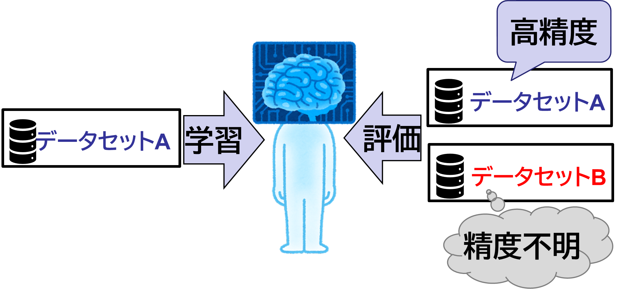
対象モデルにおける課題
汎化性能が不明
  未知のデータに対する精度
  モデルの実用性や信頼性に関わる重要な指標
Notes:
~2:00

Slide 9
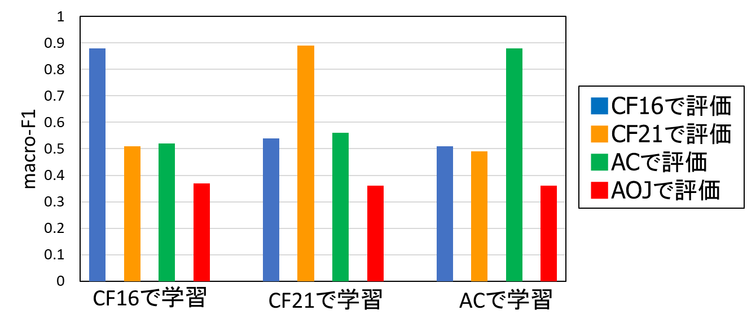
汎化性能の調査
異なる4つのデータセットを用いて相互に学習・評価[6]
同じデータセットに対する精度は高い
異なるデータセットに対する精度は低い
→汎化性能は低い（原因は不明）
[6]服部 文志，松下 誠，井上 克郎：深層学習を用いたコーディング能力判定モデルの汎化性能調査，情報処理学会研究報告，Vol.2022-SE-211，No.15，pp.1-7（2022）
Notes:
~2:50

Slide 10
精度差に対する仮説
仮説：同一のデータセットで学習・評価する際の
データセットの利用方法に問題があるのではないか
それにより精度が上昇していたのではないか
過大
本来の性能
Notes:
~3:20

Slide 11









競プロデータセットの非独立性
競プロのデータセットは非独立な性質を持っている
  同一ユーザが提出したソースコード
  同一問題に提出したソースコード
  同一ユーザが同一問題に提出したソースコード＝重複
非独立性により精度が上昇している可能性がある
：ソースコード
：提出したユーザ
：提出された問題
データセット

Slide 12


本研究の目的・貢献・概要
目的：非独立性によって精度が上昇しているか調査
貢献：競プロデータセットにおいて非独立性の影響調査
概要：重複の有無や分割方法を変えたデータセットを用意
各パターンでモデルを学習・テストして精度を比較
重複あり
ランダム分割
重複なし
ランダム分割
重複あり
適切に分割
重複なし
適切に分割
モデル提案時の
精度評価（基準精度）
基準精度よりも精度が低くなる？

Slide 13
使用するデータセット
 | CF16[7] | CF21 | AC
収集元 | Codeforces ロシアの 競プロサイト | Codeforces | AtCoder 日本の 競プロサイト
ファイル数 | 1,644,636 | 1,752,457 | 1,459,964
収集期間 | 2016/5/19~ 2016/11/15 | 2021/12/1~ 2021/12/31 | 2021/1/1~ 2021/6/1
[7]堤祥吾. プログラミングコンテスト初級者・上級者におけるソースコード特徴量の比較.
大阪大学大学院情報科学研究科修士論文, 2018
Notes:
~9:00

Slide 14

重複に関する用語の定義
 | 訓練重複 | 交差重複 | テスト重複
完全非重複テスト | ✖ | ✖ | ✖
訓練重複テスト | 〇 | ✖ | ✖
交差重複テスト | 〇 | 〇 | ✖
完全重複テスト | 〇 | 〇 | 〇
※重複を排除する
  同一のユーザが同一の問題に
  提出したソースコードのうち
  最新のもののみを使用する
Notes:
~10:00

Slide 15
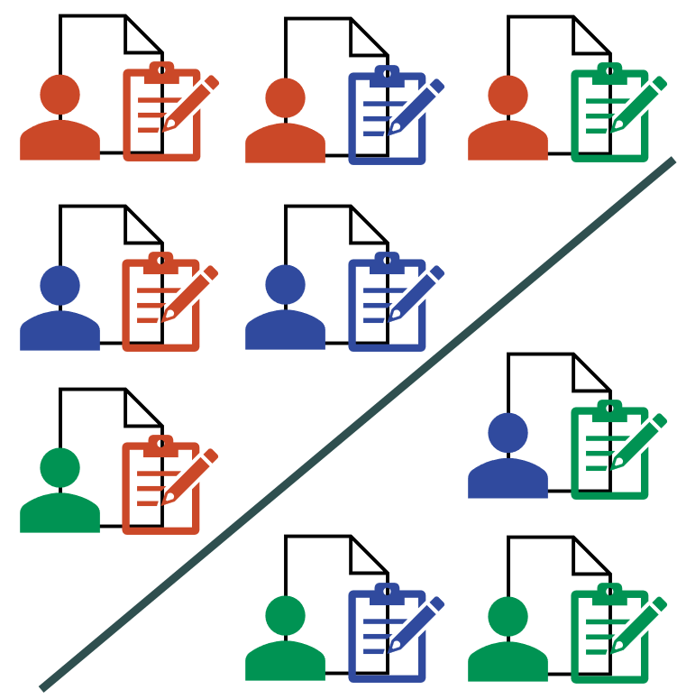
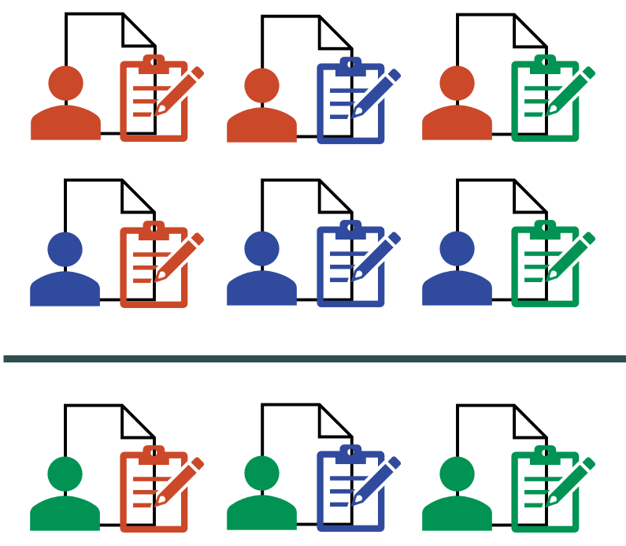
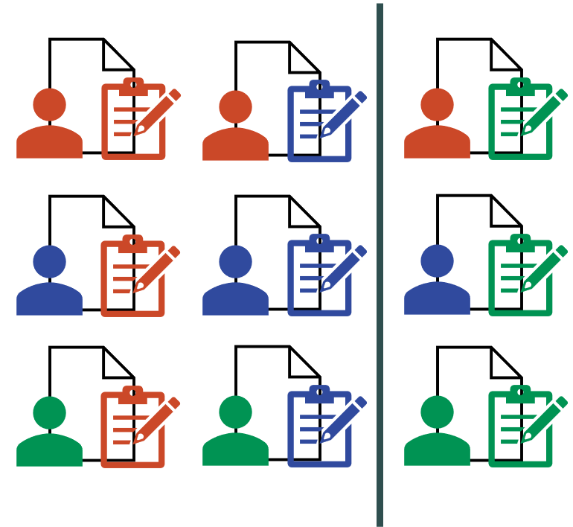
データセットの分割方法
ランダム分割
  データセットを
  ランダムに分割
ユーザ分割
  ユーザ単位で
  訓練・テストに分割
問題分割
  問題単位で
  訓練・テストに分割
Notes:
~10:50

Slide 16



重複と分割の組み合わせ
分割＼テスト | 完全非重複 | 訓練重複 | 交差重複 | 完全重複
ランダム分割
ユーザ分割
問題分割
Notes:
~12:00
凡例追加

Slide 17




比較する項目
分割＼テスト | 完全非重複 | 訓練重複 | 交差重複 | 完全重複
ランダム分割
ユーザ分割
問題分割
交差重複による影響： と を比較
分割方法による影響： と ， と を比較

Slide 18
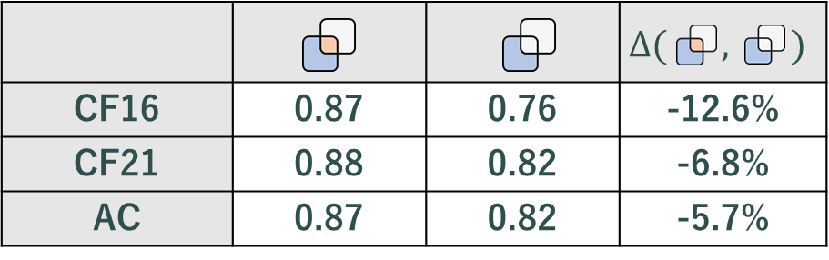
交差重複の排除による精度の低下率
表の値はmacro-f1
交差重複を排除することでモデルの精度は低下する
精度の低下率はデータセットにより差がある
Notes:
~15:00

Slide 19

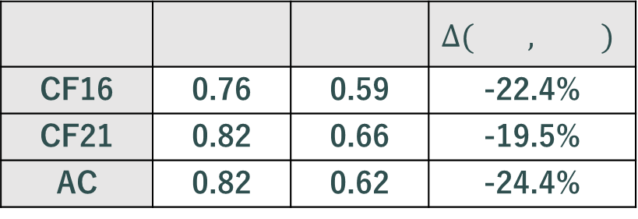
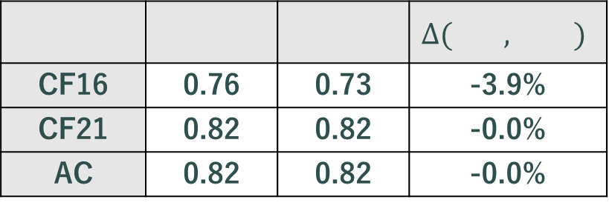
分割方法による精度の低下率
ユーザ分割
 |  |  | $$∆( , )$$
CF16 | 0.76 | 0.59 | -22.4%
CF21 | 0.82 | 0.66 | -19.5%
AC | 0.82 | 0.62 | -24.4%
未学習のユーザのソースコードに
対する判定精度は低くなる
問題分割
 |  |  | $$∆( , )$$
CF16 | 0.76 | 0.73 | -3.9%
CF21 | 0.82 | 0.82 | -0.0%
AC | 0.82 | 0.82 | -0.0%
未学習の問題のソースコードに
対する判定精度は低下or変化なし
正解ラベル（コーディング能力）がユーザに依存するため
ユーザ分割による低下率が大きい
Notes:
~16:00

Slide 20
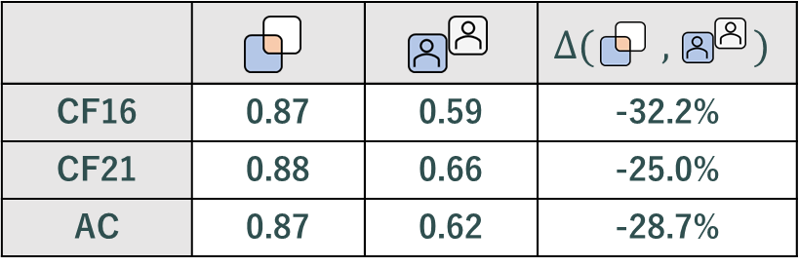
交差重複の排除とユーザ分割による精度の低下率
非独立性を排除することで精度が30%前後低下する
元の評価方法では精度が最大で50%近く上昇している

Slide 21
まとめ
コーディング能力判定モデルの精度上昇の原因を調査
  データセットの非独立性に着目
非独立性を排除することで精度が低下
  重複排除による低下率は10%前後
  ユーザ分割による低下率は20%前後
  両方を考慮した場合の低下率は30%前後
今後の展望
  今回の結果の一般性を確認する
  他のデータセットやタスクで同様の調査を行う

